Slide 1
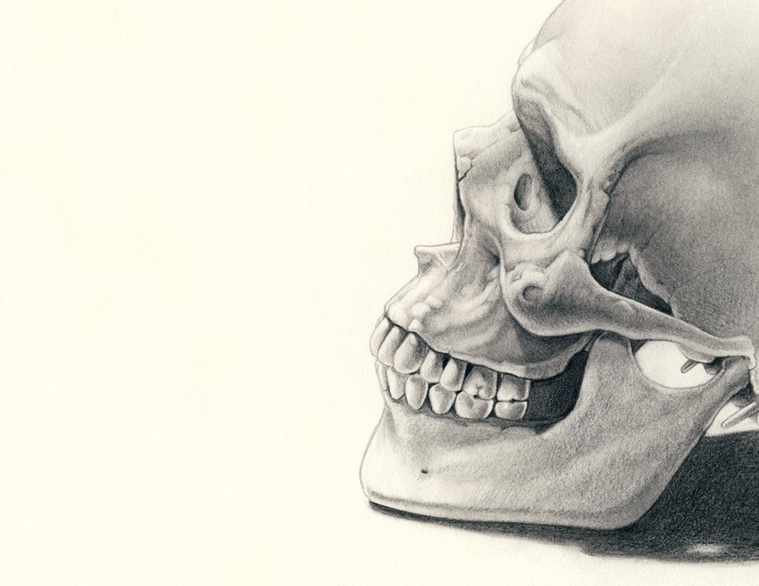
Презентація на тему:
“Шкідливий вплив наркотичних речовин на організм людини”
Підготував учень 11-А класу
Бутов Василь
Суми, 2014

Slide 2
План:
Що таке наркоманія ???;
Наркотики (наркотичні речовини);
Види наркоманії;
Прояви наркоманії;
Боротьба з наркоманією;

Slide 3
Що таке наркоманія ???
Наркоманія – це захворювання, що завдає серйозної шкоди здоров’ю людини , призводить до деградації особистості, інвалідності й смерті в молодому віці.

Slide 4
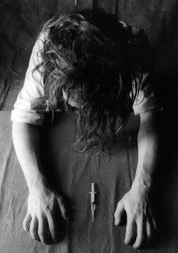
Поняття наркоманія походить від двох грецьких слів: narke- заціпініння, mania – божевілля, пристрасть , потяг.
Цим терміном позначають ненормальний стан організму, викликаний уживанням певних речовин (наркотиків)

Slide 5
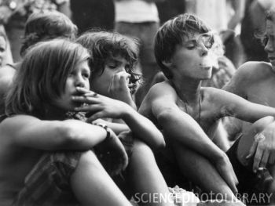
Список нароктичних речовин дуже великий і з роками збільшується внаслідок синтезу нових сполук.
Найпоширенішими видами наркоманії є:
алкоголізм (прстрасть до напоїв,що містять етенол);
тютюнокуріння (пристрасть до нікотину).

Slide 6
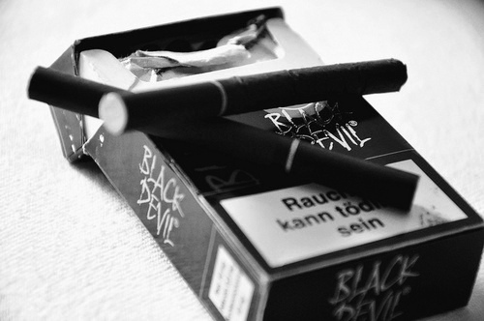
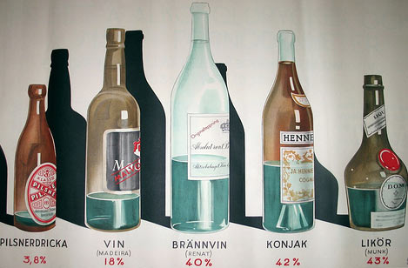
Наркотики (наркотичні речовини) – загальна назва групи речовин різного складу, що виявляють дурманний вплив на свідомість людини, шкодять її здоров’ю, загрожують життю.

Slide 7
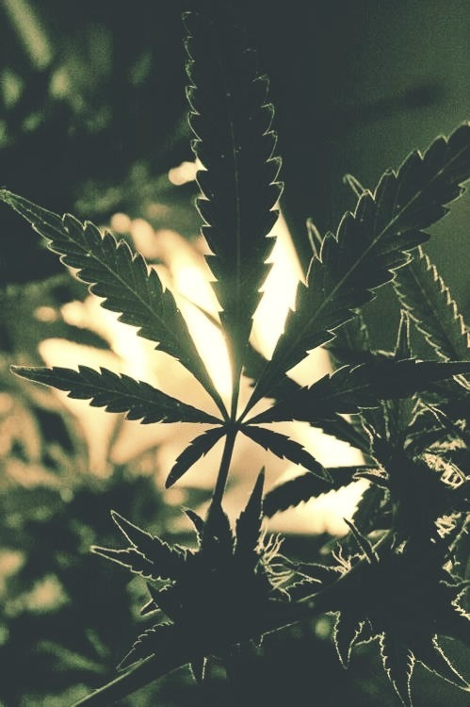
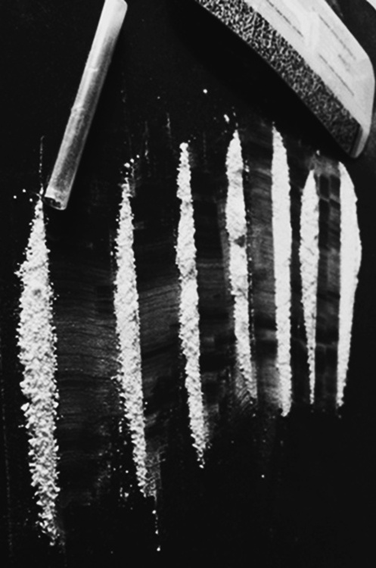
Нині значного поширення набуло вживання наркотичних речовин на основі конопель (гашиш, маріхуана), маку (морфін, героїн), коки (кокаїн) та деяких інших, як природного, так і синтетичного походження, які подібні до перелічених за впливом на організм людини.

Slide 8
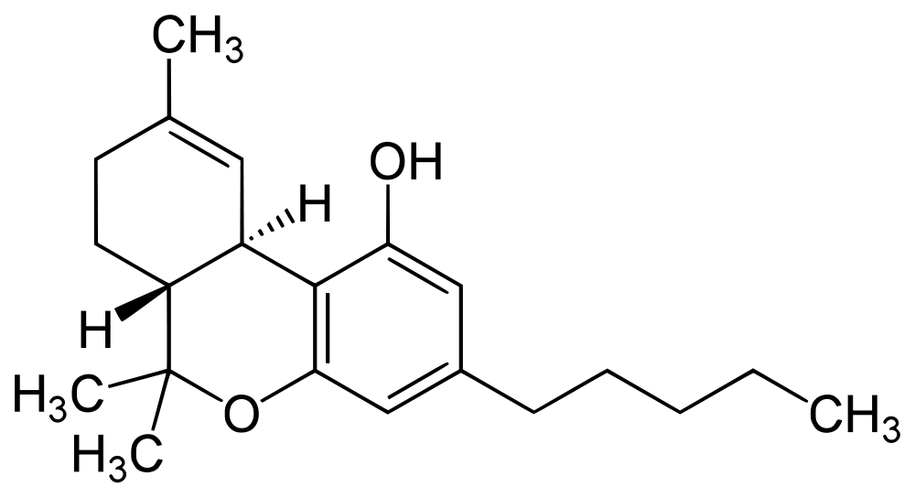
Марихуанна
Марихуанна, гашиш – суміш подрібнених частин рослини коноплі (канабіс).
Основною наркотичною речовиною, що міститься у марихуанні є тетрагідроканабінол.
C21H30O2

Slide 9
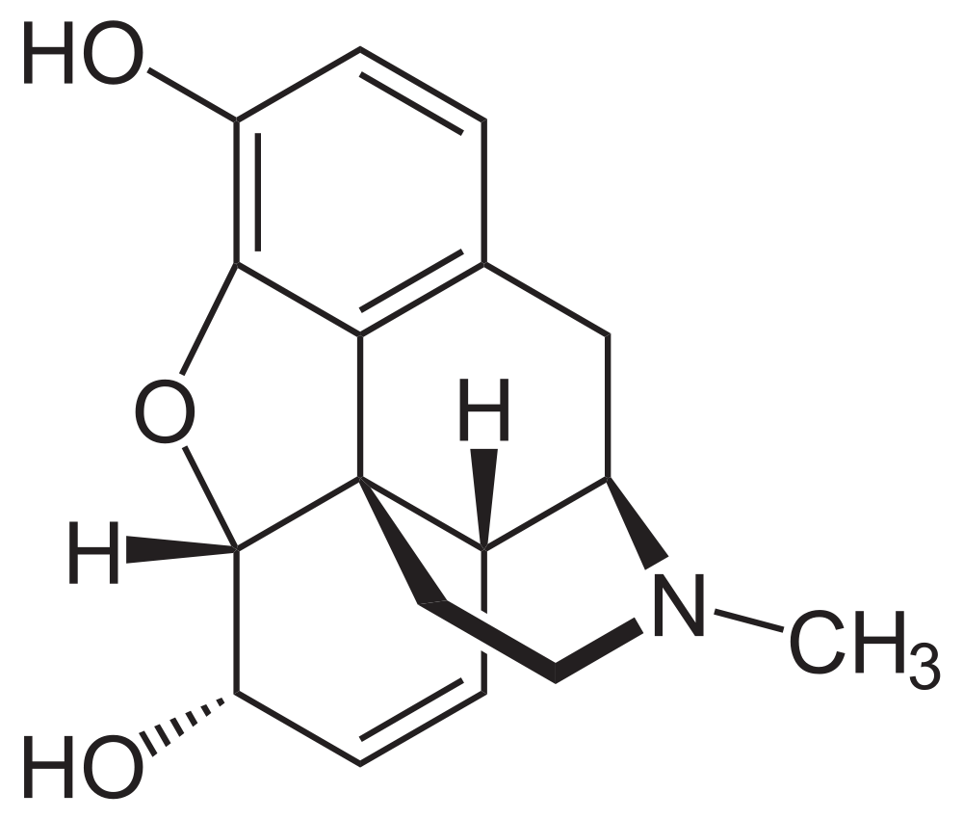
Морфін
Морфін – один з головних алкалоїдів опію, міститься в маку снодійнім.
C17H19NO3

Slide 10
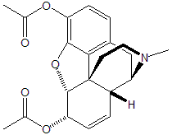
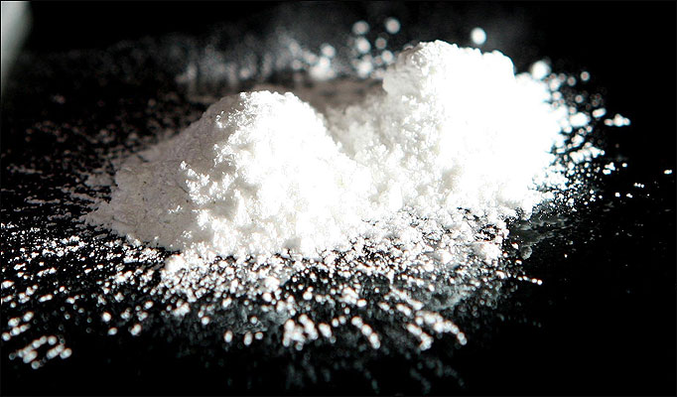
Героїн
Героїн – сильнодіючий синтетичний наркотик, похідна морфіну, знеболюючий засіб, пригнічує центральну нервову систему.
C21H23NO5

Slide 11
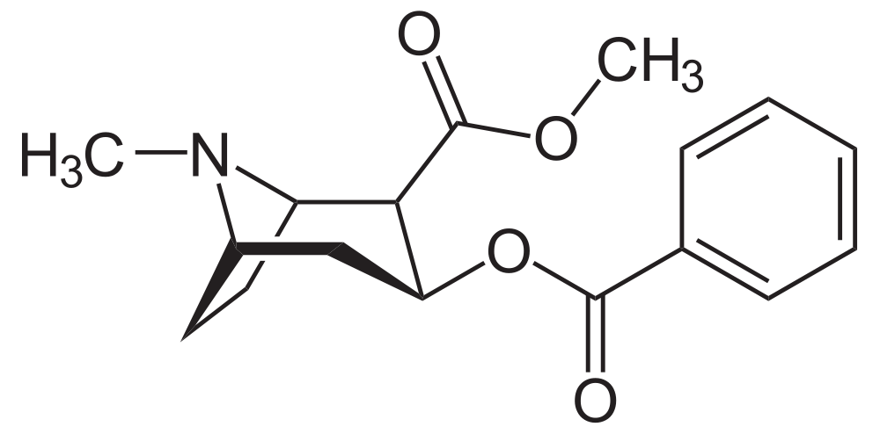
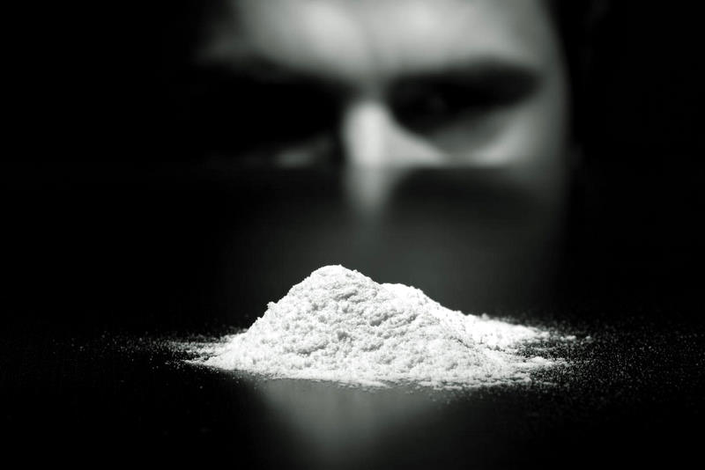
Кокаїн
Кокаїн – метиловий складний ефір, алкалоїд тропанового ряду, має анестезуючу і психостимулюючу дію.
C17H21NO4

Slide 12
Проявами наркоманії є:
Непереборний потяг до прийому наркотиків (пристрасть до них)
Потреба в підвищеній кількості наркотичної речовини порівняно з одноразовим попереднім уживанням.

Slide 13
Саме ці вкрай небезпечні речовини й називають наркотиками. Їх відмінність від алкоголю та нікотину полягає в тому, що фізична залежність від них розвивається не так стрімко.

Slide 14
При вживання наркотиків приємний стан ейфорії, відчуття бадьорості швидко змінюються поганим самопочуттям, появою спочатку психічної залежності (непереборного потягу до вживання наркотиків), а потім і фізичної залежності.
Знову і знову
3
1
2

Slide 15
Через шкідливий вплив наркотичних речовин наркомани втрачають здоров’я, деградують як повноцінні члени суспільства, змінюється навіть їхній зовнішній вигляд – обличчя набуває сірого відтінку, шкіра стає сухою, волосся та зуби поступово випадають.

Slide 16
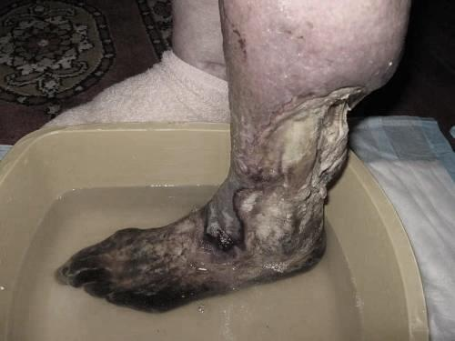
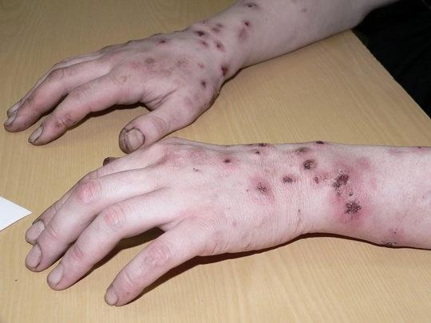
Наслідки наркоманії:

Slide 17
Хворобливий стан наркоманів (алкоголіків), зумовлений припиненням вживання наркотиків (алкоголю), дістав назву абстинентний синдром, або ломка.
Поновленість вживання наркотиків рятує від цих відчуттів на тривалий час.

Slide 18
Усі дії наркотично залежної людини спрямовуються на те, щоб будь-яким способом дістати наркотики.

Slide 19
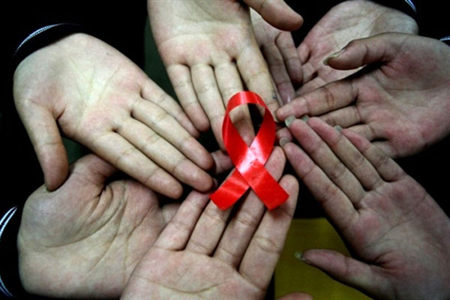
Наркомани є найбільшою групою ризику захворювання на СНІД, 70% хворих на СНІД – наркомани. Жахливо те, що серед наркотично залежних переважна більшість – це молоді люди.

Slide 20
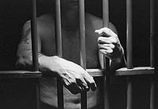
Боротьба з наркоманією ведеться на законодавчому рівні. Майже у всіх країнах передбачені жорстокі кримінальні санкції за виробництво і поширення наркотичних речовин.

Slide 21
Разом з тим силові заходи не дають бажаних результатів, адже не всі молоді люди розуміють , що вживання наркотичних речовин – це не безтурботне веселе проведення вільного часу, а причина дуже небезпечної хвороби, здолати яку не кожному вдається.

Slide 22
Дякую
за
увагу…

